Slide 1
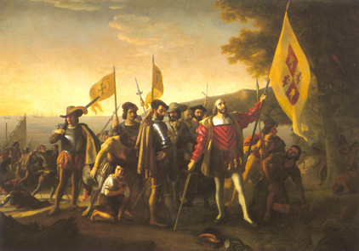
Les vestiges du colonialisme

Slide 2
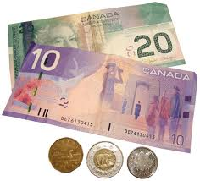
L’économie
- Comme à l’époque de l’économie-monde (qui évoque la puissance économique d’un pays par rapport aux autres), l’actuelle économie mondiale est encore très hiérarchisée.

Slide 3
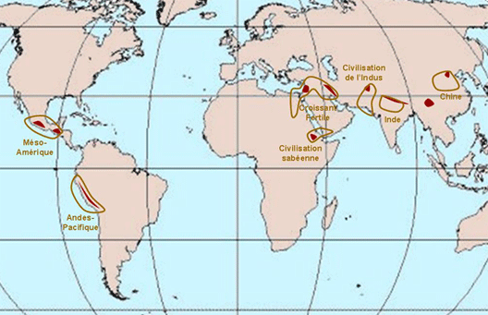
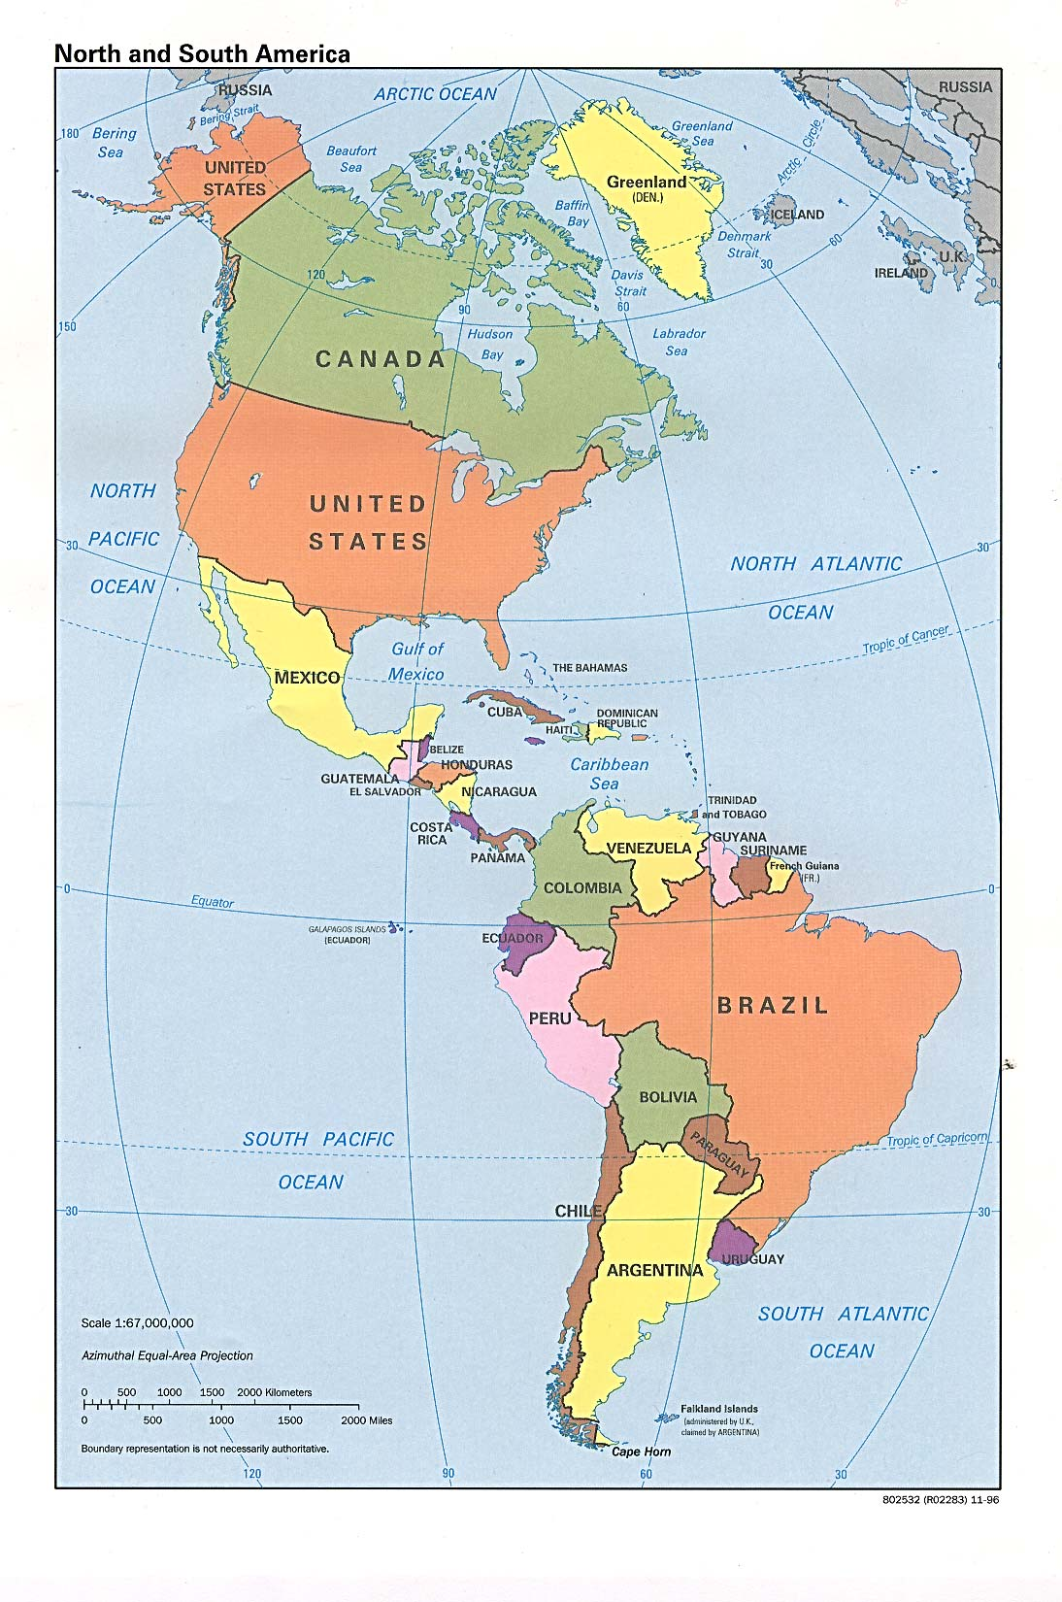
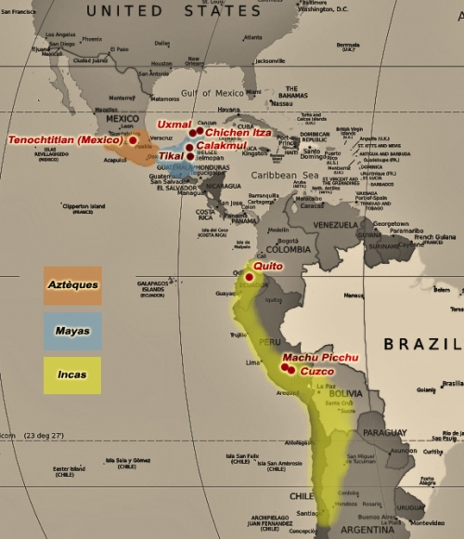
Le territoire
Le découpage territorial actuel des Amériques n’a plus rien à voir avec les anciennes limites des peuples autochtones.

Slide 4
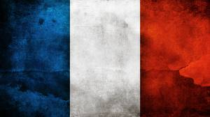
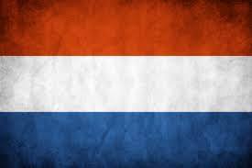
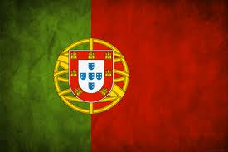
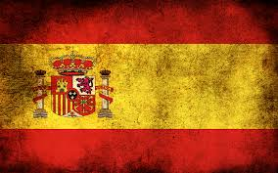
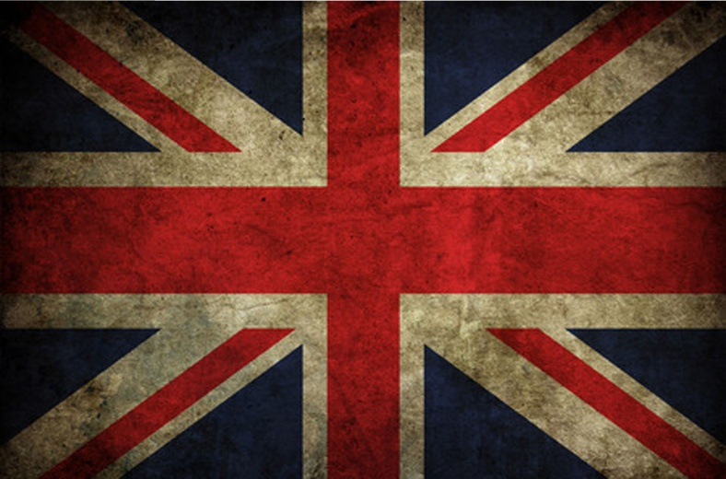
Les langues aux Amériques
Il y a encore 900 langues autochtones dans le monde, mais elles sont peu pratiquées et risquent d’entièrement disparaître un jour.
Les Amériques sont divisées en deux grands pôles linguistiques: l’anglais et l’espagnol.
Le portugais se limite presque juste au Brésil.
Le français n’est qu’une langue minoritaire.
Le néerlandais est encore moins parlé aux Amériques.

Slide 5
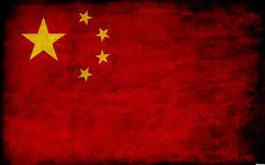
Les langues dans le monde
Il existe plus de 6800 langues dans le monde dont à peine 200 sont des langues écrites.
L’anglais est la première langue seconde apprise dans le monde. Cette «langue des affaires» domine entre autres l’internet: 35,2% des communication s’y font en anglais.
La liste des langues par nombre de locuteurs natifs en 2009:
1. le mandarin (1,2 milliards)
2. l’espagnol (329 millions)
3. l’anglais (328 millions)
4. l’arabe (221 millions)
5. le portugais (200 millions)
16. le français (67,8 millions)

Slide 6
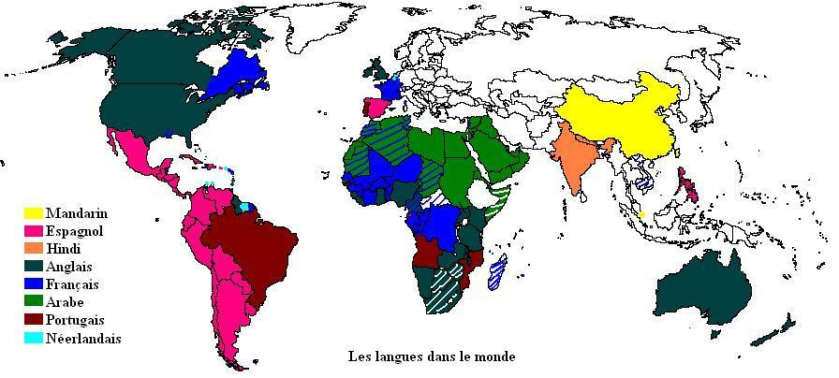

Slide 7
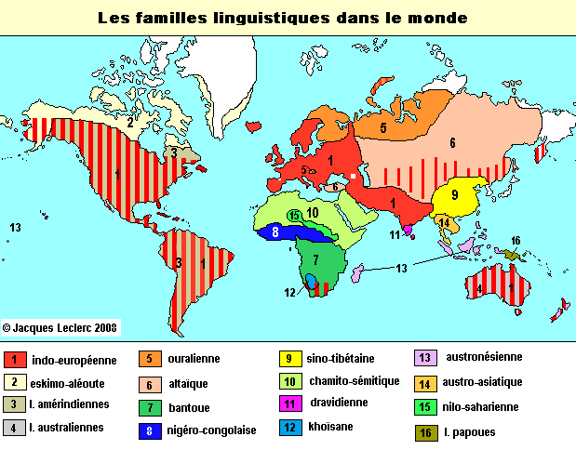

Slide 8
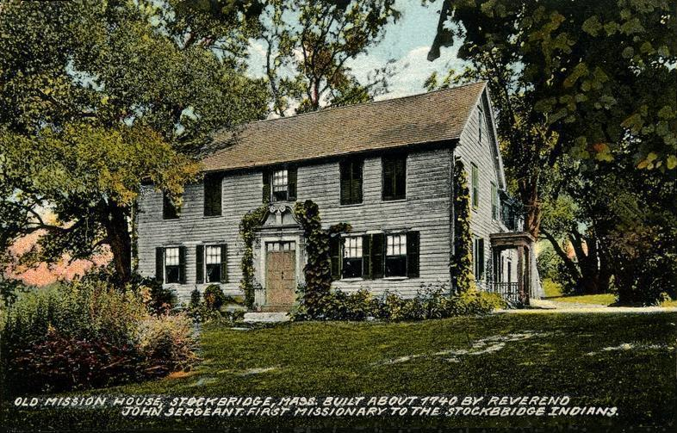
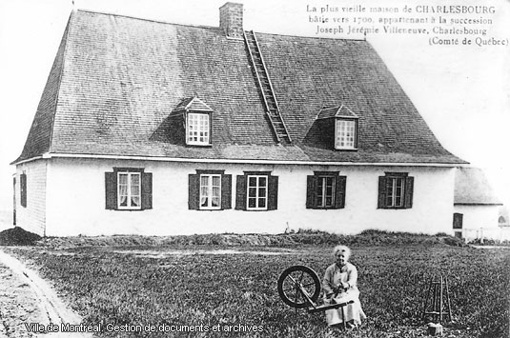
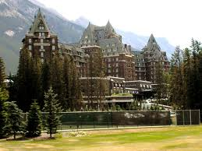
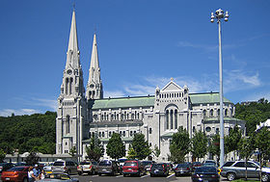
L’architecture
«Mission House» à Stockbridge au Massachusetts
«La maison Villeneuve» à Charlesbourg au Québec
La basilique «Sainte-Anne-de-Beaupré» au Québec
Le «Fairmont Banff Springs Hotel» en Alberta

Slide 9
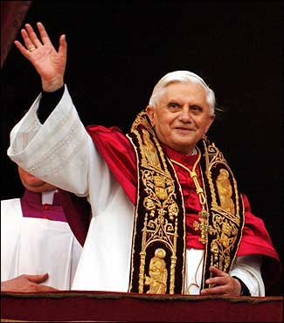
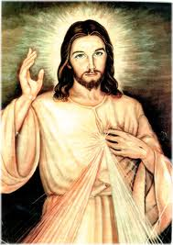
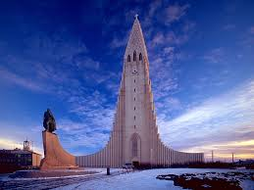
La religion
La religion aux Amériques est encore marquée par l’arrivée des colonisateurs.
Le continent américain est aujourd’hui chrétien à plus de 80%.
Les croyances animistes des Premières Nations ont presque entièrement disparues et aucune n’est officiellement reconnue.

Slide 10
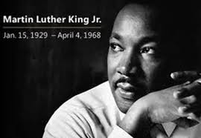
L’esclavage
C’est principalement en raison de la pratique de l’esclavage alimentée par les peuples africains que des personnes de couleur de peau noire ou mulâtre habitent aujourd’hui sur le continent américain.
En Haïti, le pourcentage de population noire ou mulâtre atteint 95% (7,93 sur 8,35 millions), 90% en Jamaïque (2,61 sur 2,70 millions) et 85% aux Bahamas (274,550 sur 323,000).

Slide 11
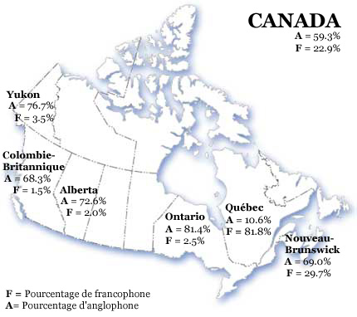
Les liens commerciaux et politiques
Le Commonwealth regroupe l’ancien empire britannique et ses colonies comme l’Australie, l’Inde et le Canada. Il regroupe 1,8 milliards d’individus et un total de 54 pays. Certains de ces pays ne sont devenus indépendants que très récemment.
L’Organisation internationale de la Francophonie regroupe 53 États. À tous les deux ans, les chefs d’État se rencontrent pour promouvoir la francophonie dans le monde et pour développer des programmes sociaux pour améliorer les domaines de l’économie, de l’éducation, de la santé etc.

Slide 12
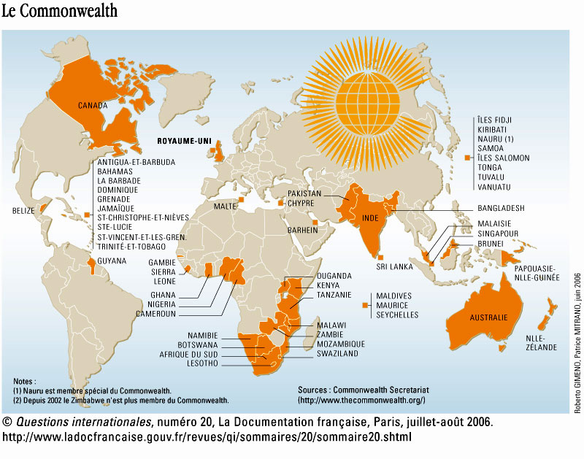

Slide 13
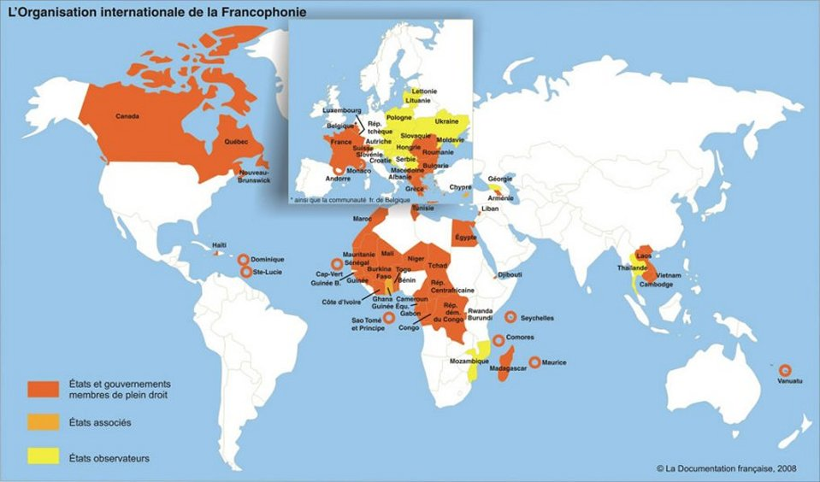

Slide 14
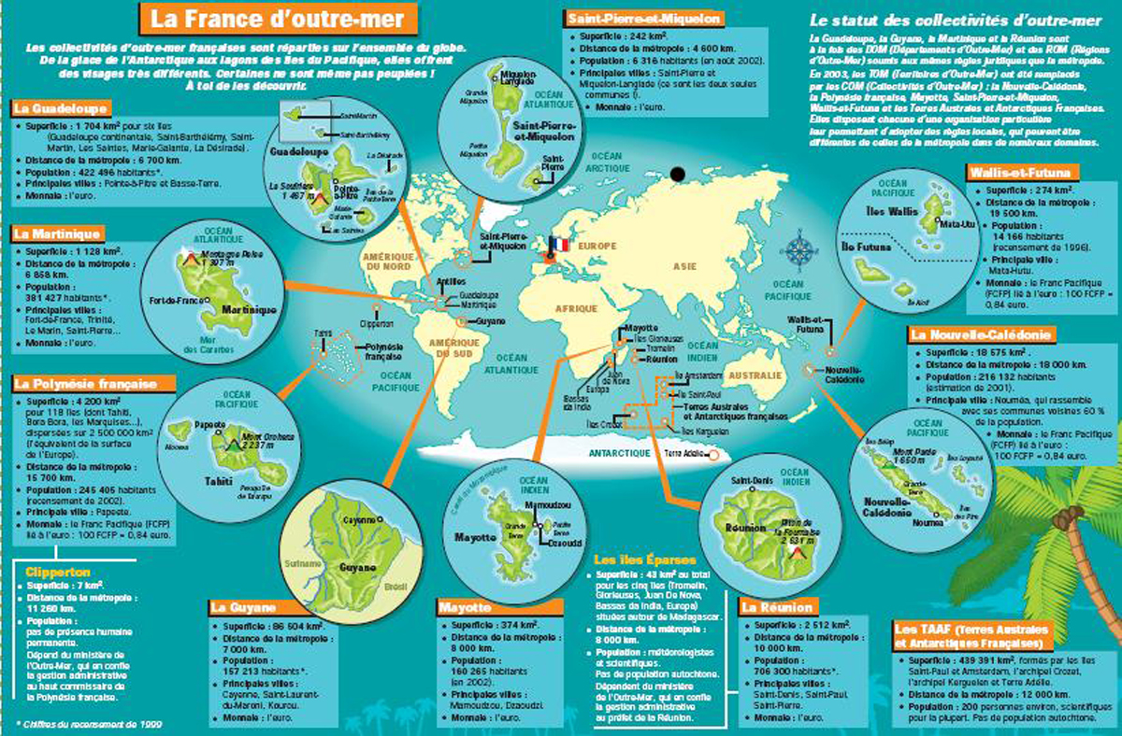
Les territoires d’outre-mer
L’Angleterre ou le Royaume-Uni ainsi que la France possèdent encore des territoires d’outre-mer un peu partout dans le monde.

Slide 15
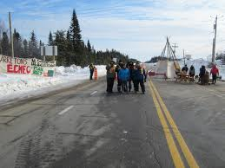
Les revendications des premiers occupants
Après des siècles de souffrances, les Premières Nations réclament la reconnaissance de leur culture et souhaitent participer activement aux décisions gouvernementales. Ces peuples espèrent réaliser le rêve souvent utopique de retrouver leurs droits territoriaux sur les terres ancestrales et pouvoir les exploiter.
Il y a encore 47 millions d’autochtones aux Amériques qui représentent entre 5 et 30% des populations.

